Slide 1
COLETIVA DE FUNDOS DE INVESTIMENTO
Balanço de 2021

Slide 2
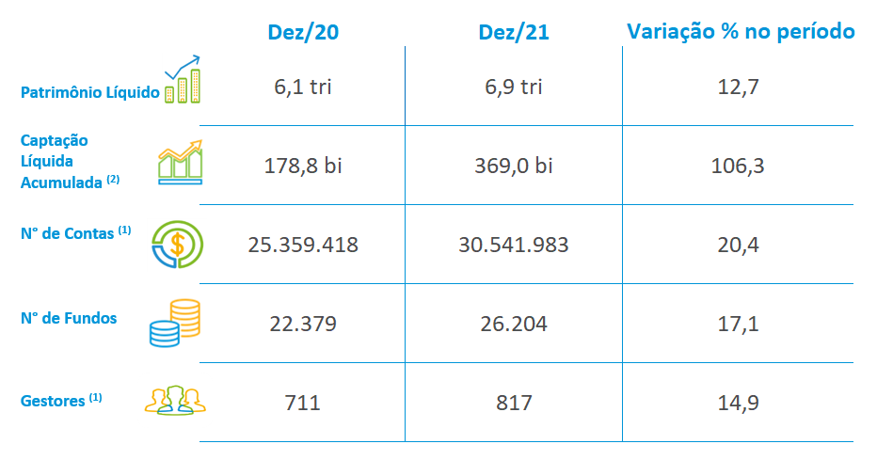















NÚMEROS GERAIS DA INDÚSTRIA
Captação líquida da indústria de fundos cresce 106,3% na comparação com 2020
⁽¹⁾ Informações referentes a novembro.
⁽²⁾ Captação líquida acumulada no ano até dezembro.

Slide 3
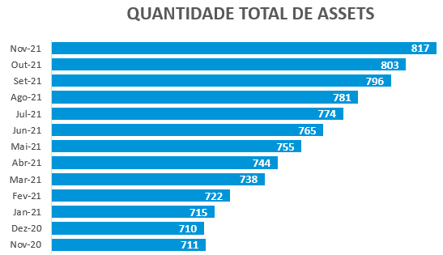
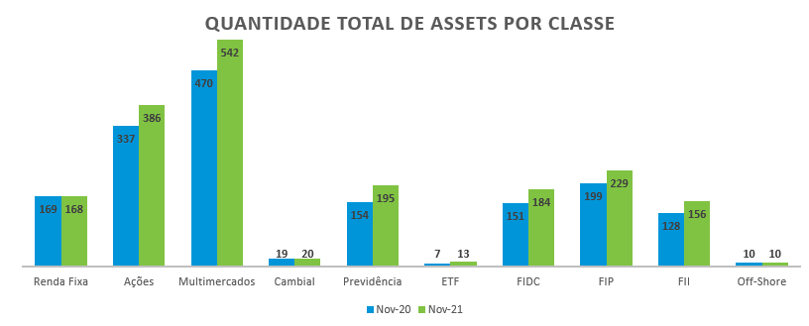
EVOLUÇÃO DO NÚMERO DE ASSETS (*)
Quantidade de gestoras de multimercados tem alta 15,3% no ano
 | Nov-20 | Dez-20 | Jan-21 | Fev-21 | Mar-21 | Abr-21 | Mai-21 | Jun-21 | Jul-21 | Ago-21 | Set-21 | Out-21 | Nov-21
Quantidade total | 711 | 710 | 715 | 722 | 738 | 744 | 755 | 765 | 774 | 781 | 796 | 803 | 817
Entraram | 10 | 11 | 14 | 7 | 17 | 12 | 12 | 13 | 15 | 12 | 18 | 8 | 19
Saíram | 8 | 12 | 9 | 0 | 1 | 6 | 1 | 3 | 6 | 5 | 3 | 1 | 5
Movimentação líquida | 2 | -1 | 5 | 7 | 16 | 6 | 11 | 10 | 9 | 7 | 15 | 7 | 14
Novos entrantes CVM | 13 | 10 | 7 | 12 | 12 | 11 | 18 | 9 | 15 | 14 | 12 | 10 | 12
* Fonte dos dados: Ranking de Gestores de Fundos de Investimento ANBIMA. Analise considerando Patrimônio Líquido sob gestão nos períodos de referência não tratando gestoras exclusivas de cada classe.

Slide 4
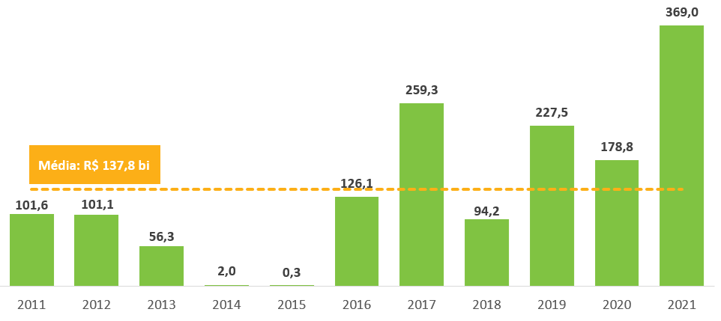
CAPTAÇÃO LÍQUIDA ACUMULADA NO ANO - R$ BILHÕES
Resultado de 2021 ultrapassa a média dos últimos 10 anos e registra recorde da série histórica

Slide 5
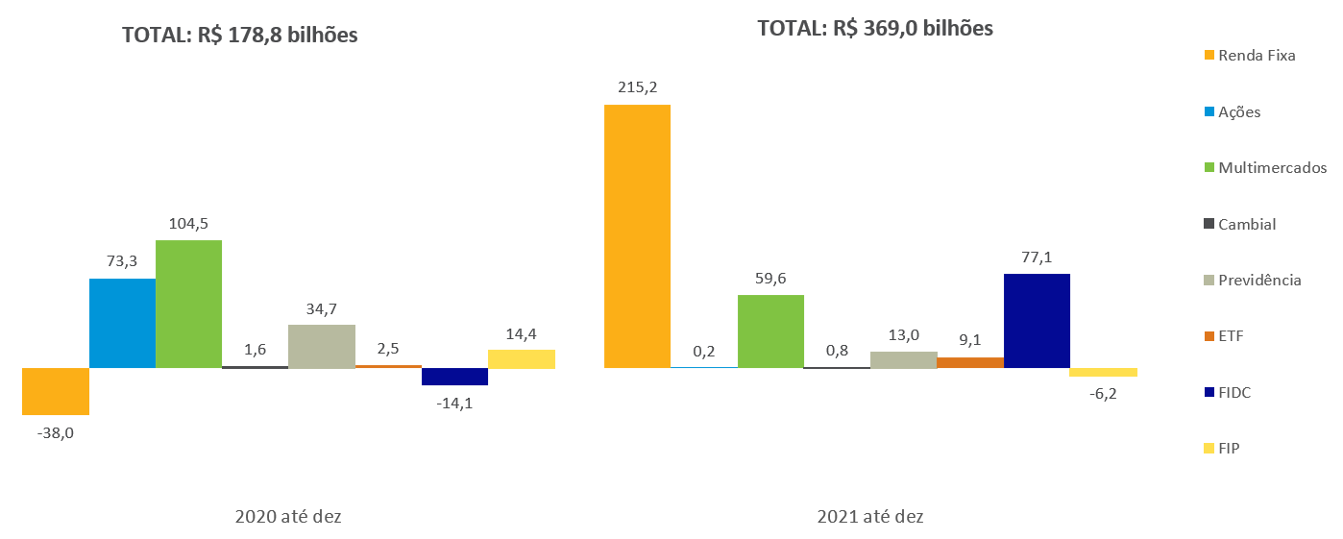
CAPTAÇÃO LÍQUIDA ACUMULADA NO ANO – POR CLASSE
Renda fixa é recorde de maior captação líquida desde 2002
Renda fixa: movimento concentrado em fundo de renda fixa simples
FIDC: aportes concentrados em um único fundo corporate

Slide 6
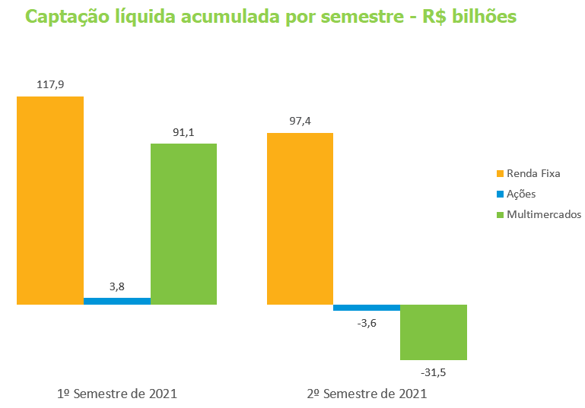
CAPTAÇÃO LÍQUIDA ACUMULADA NO ANO – COMPARATIVO DOS SEMESTRES
Multimercados e ações concentram resgates no segundo semestre
SELIC
20/01/2021 | 17/03/2021 | 05/05/2021 | 16/06/2021 | 04/08/2021 | 22/09/2021 | 27/10/2021 | 08/12/2021
2,00% | 2,75% | 3,50% | 4,25% | 5,25% | 6,25% | 7,75% | 9,25%

Slide 7
CAPTAÇÃO LÍQUIDA ACUMULADA ATÉ NOV – POR SEGMENTO DE INVESTIDOR
Corporate e varejo somam R$ 300,9 bilhões do total captado pelos fundos no período
Institucional: segmento fundos
captou
R$ 65,1 bi
Corporate:
R$ 79,2 bi concentrados em um FIDC
Varejo:
entrada de R$ 83,3 bi em dois fundos de renda fixa
Institucional:
segmento fundos captou
R$ 71 bi
Poder Público: entrada de R$ 73,8 bi em dois fundos de renda fixa
Poder Público: aportes concentrados na classe renda fixa
Varejo:
resgates no segmento alta renda no valor de R$ 73,7 bi
Fundos de Pensão:
amortização de um fundo de ações no valor de - R$ 43,9 bi
* Institucional: EAPCs (Entidades Abertas de Previdência Complementar), seguradoras, fundos e capitalização
** Outros inclui segmentos que não têm representatividade para abertura dos dados e/ou não identificados

Slide 8
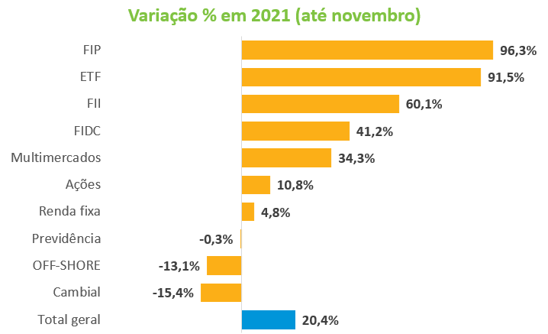
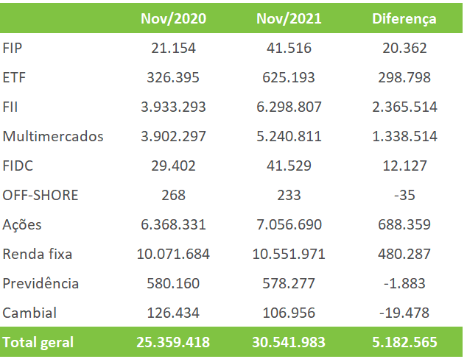
NÚMERO DE CONTAS – POR CLASSE
FIPs e ETFs lideram crescimento no número de contas
* Não representa o número de CPFs/CNPJs. Um mesmo investidor pode aplicar em mais de um fundo e será contabilizado mais de uma vez.

Slide 9
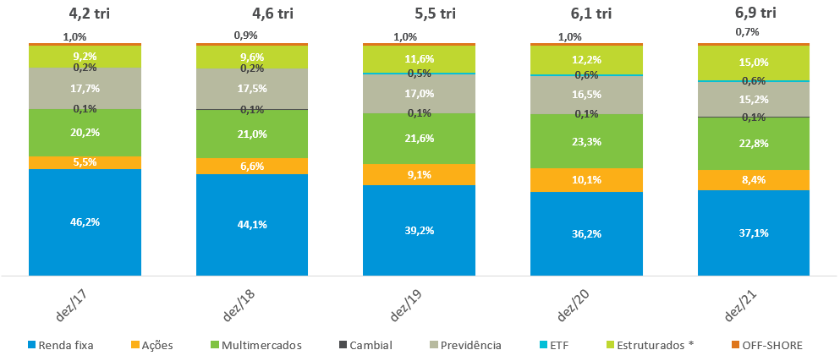
EVOLUÇÃO DO PATRIMÔNIO LÍQUIDO POR CLASSE
Renda fixa aumenta participação na indústria após altas consecutivas da Selic
SELIC
dez/17 | dez/18 | dez/19 | dez/20 | dez/21
7,00% | 6,50% | 4,50% | 2,00% | 9,25%
* Estruturados: inclui fundos imobiliários, FIDCs e FIPs

Slide 10
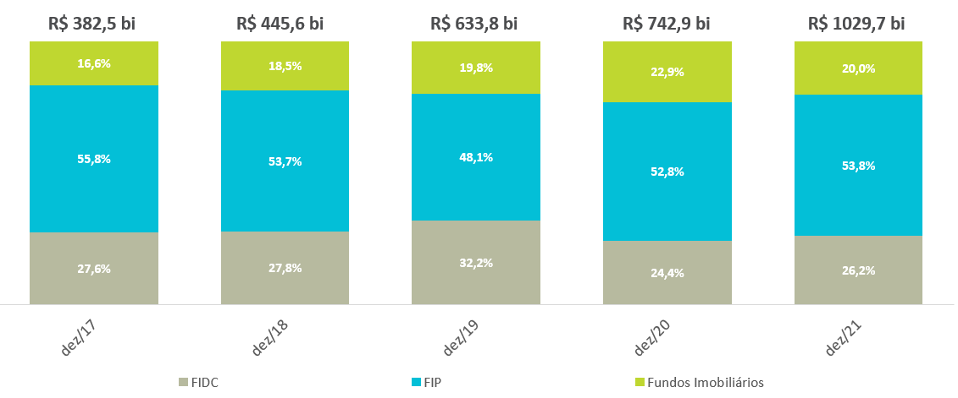
EVOLUÇÃO DO PATRIMÔNIO LÍQUIDO – FUNDOS ESTRUTURADOS
FIDC recupera participação na comparação com 2020
* Estruturados: inclui fundos imobiliários, FIDCs e FIPs

Slide 11
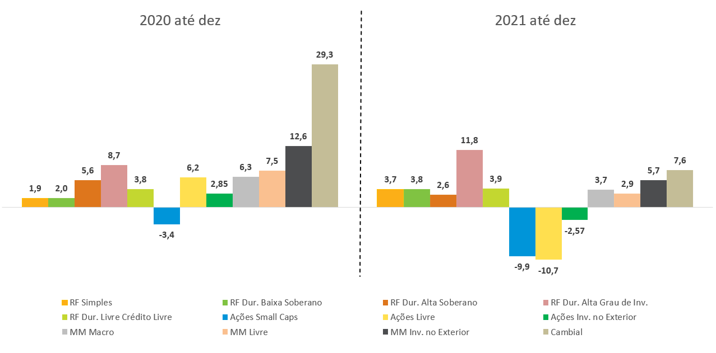
RENTABILIDADE ACUMULADA (%) NO ANO – TODAS AS CLASSES
Renda Fixa Duração Alta Grau de Investimento têm o melhor retorno em 2021
 | 2020 até dezembro | 2021 até dezembro
Dólar | 29,2 | 7,4
IMA-Geral | 5,3 | 1,0
IMA-B | 6,5 | -1,3
Ibovespa | 2,9 | -11,9
DI | 2,8 | 4,4

Slide 12
AGENDA 2022
Regulação
- Continuar as conversas com o regulador sobre a implementação das novas regras de fundos (555, FIDC, FIP, fundos imobiliários e ETF);
- Participar das discussões sobre a elaboração de proposta para regulação do Fiagro e revisão dos produtos para investidores (foco: FIP para varejo).
Autorregulação
Modernizar os códigos de Administração de Recursos de Terceiros e de Serviços Qualificados;
Definir critérios sustentáveis para outras classes de fundos (multimercados, FIDCs e FIPs).
Dados e Informações
- Adequar as bases de dados à nova regulação de fundos de investimento.

Slide 13
ANEXO

Slide 14
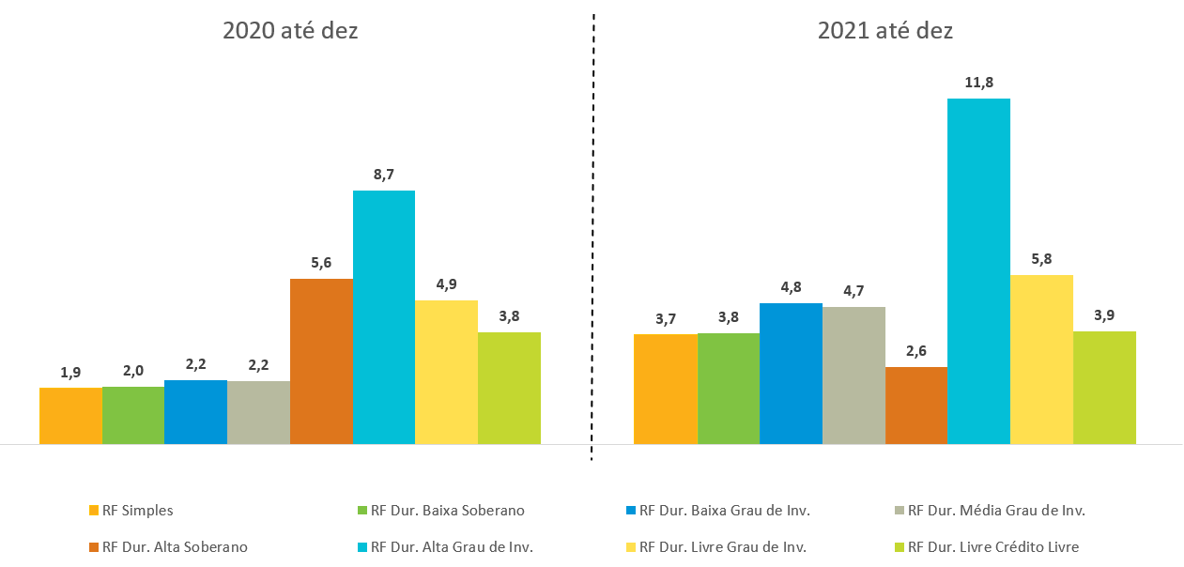
RENTABILIDADE ACUMULADA (%) NO ANO – RENDA FIXA
Tipo Duração Alta Grau de Investimento repete melhor resultado da classe em 2021
 | 2020 até dezembro | 2021 até dezembro
Dólar | 29,2 | 7,4
IMA-Geral | 5,3 | 1,0
IMA-B | 6,5 | -1,3
Ibovespa | 2,9 | -11,9
DI | 2,8 | 4,4

Slide 15
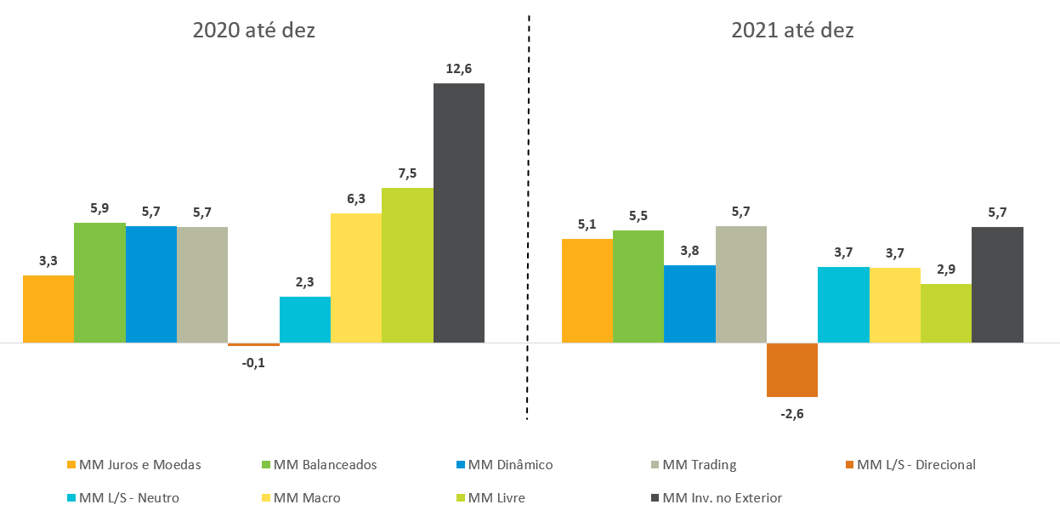
RENTABILIDADE ACUMULADA (%) NO ANO – MULTIMERCADOS
Quase todos os tipos têm retornos positivos, com exceção do multimercado long/short direcional
 | 2020 até dezembro | 2021 até dezembro
Dólar | 29,2 | 7,4
IMA-Geral | 5,3 | 1,0
IMA-B | 6,5 | -1,3
Ibovespa | 2,9 | -11,9
DI | 2,8 | 4,4

Slide 16
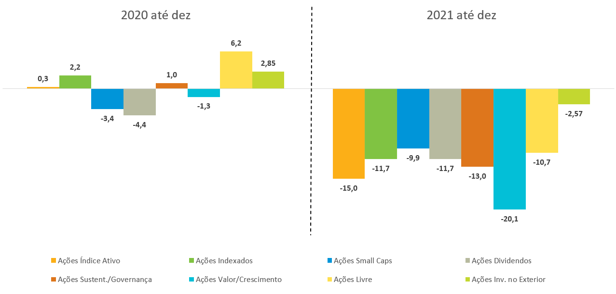
RENTABILIDADE ACUMULADA (%) NO ANO – AÇÕES
Queda do Ibovespa reflete na rentabilidade dos fundos de ações em 2021
 | 2020 até dezembro | 2021 até dezembro
Dólar | 29,2 | 7,4
IMA-Geral | 5,3 | 1,0
IMA-B | 6,5 | -1,3
Ibovespa | 2,9 | -11,9
DI | 2,8 | 4,4

Slide 17
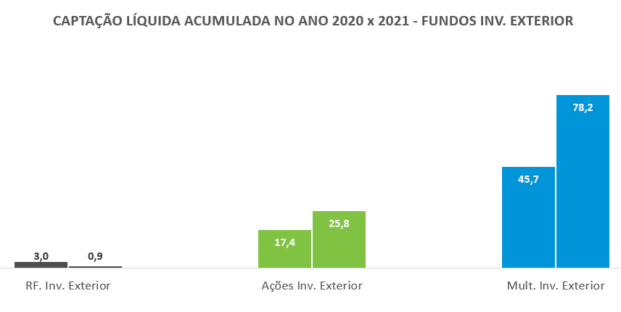
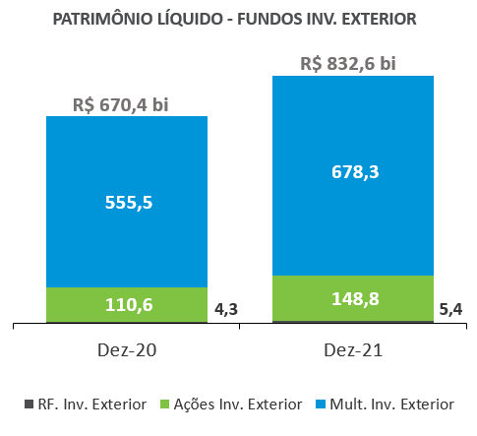
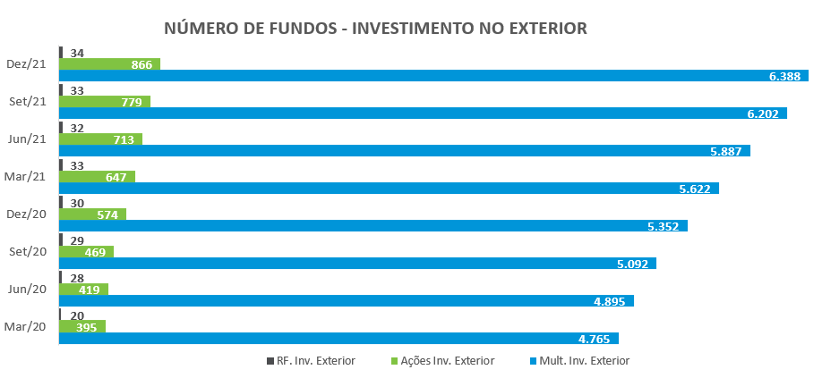
FUNDOS INVESTIMENTO NO EXTERIOR – DADOS GERAIS
Patrimônio líquido destes fundos cresce 24,2%
71,3%
48,8%
24,2%
-71,0%

Slide 18
GLOSSÁRIO
Principais indicadores da apresentação
IMA-Geral: representa todos os títulos que compõem a dívida pública brasileira.
IMA-B: reflete os títulos públicos indexados à inflação medida pelo IPCA (Índice Nacional de Preços ao Consumidor Amplo), que são as NTN-Bs (Notas do Tesouro Nacional – Série B ou Tesouro IPCA+ com Juros Semestrais).
IDA-Geral: é um termômetro do desempenho da dívida privada, especialmente as debêntures.
IMA-S: formado por títulos pós-fixados atrelados à taxa básica de juros (Selic), que são as LFTs (Letras Financeira do Tesouro ou Tesouro Selic).

Slide 19
Rio de Janeiro
Praia de Botafogo, 501, bloco II, conjunto 704
22250-042 Rio de Janeiro RJ Brasil
+ 55 21 2104-9300
São Paulo
Av. das Nações Unidas, 8.501 21º andar
05425-070 São Paulo SP Brasil
+ 55 11 3471 4200

